Slide 1
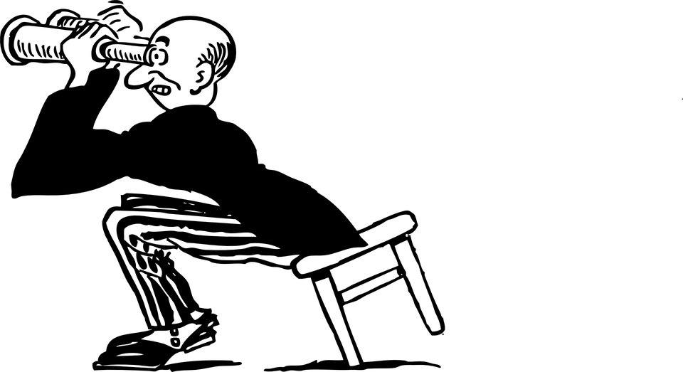
Observer Design Pattern
Notes:
Image source (accessed 27.05.2017): https://pixabay.com/de/mann-stuhl-ferngl%C3%A4ser-verwendung-40093/

Slide 2
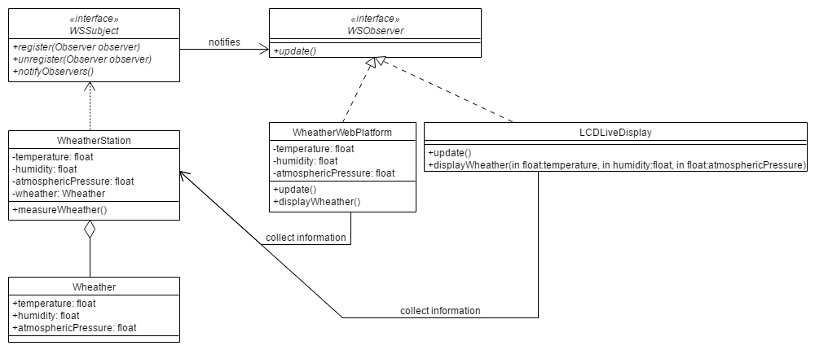
UML

Slide 3
Vorteile

Slide 4
Nachteile

